Slide 1
Отчёт о выполненных работах по благоустройству и текущему ремонту за период с 16 сентября по 23 сентября 2023 года.

Slide 2
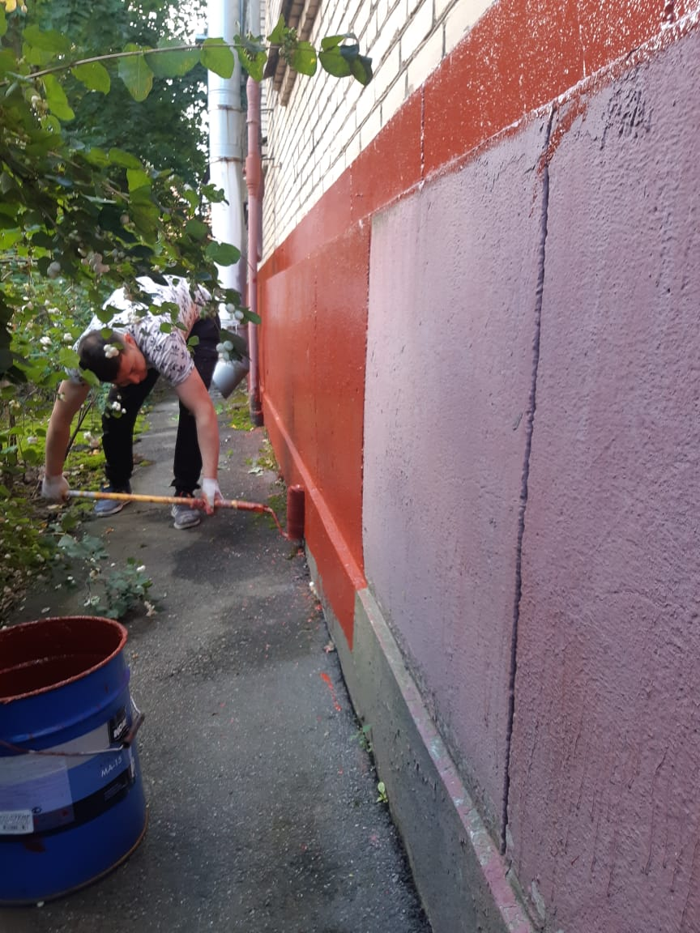
Текущий ремонт окраска цоколя по ул. гастелло д.11

Slide 3
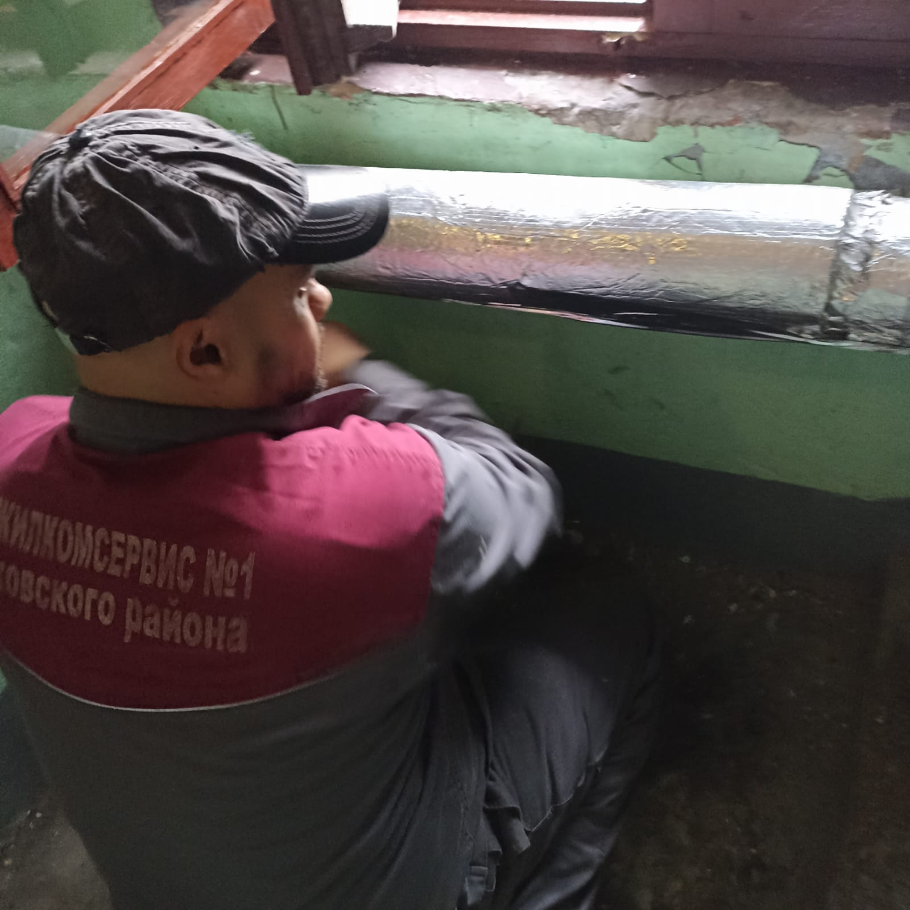
Текущий ремонт ремонт изоляции на розливе цо в парадной №3 по наб.Обводного канала д. 84

Slide 4
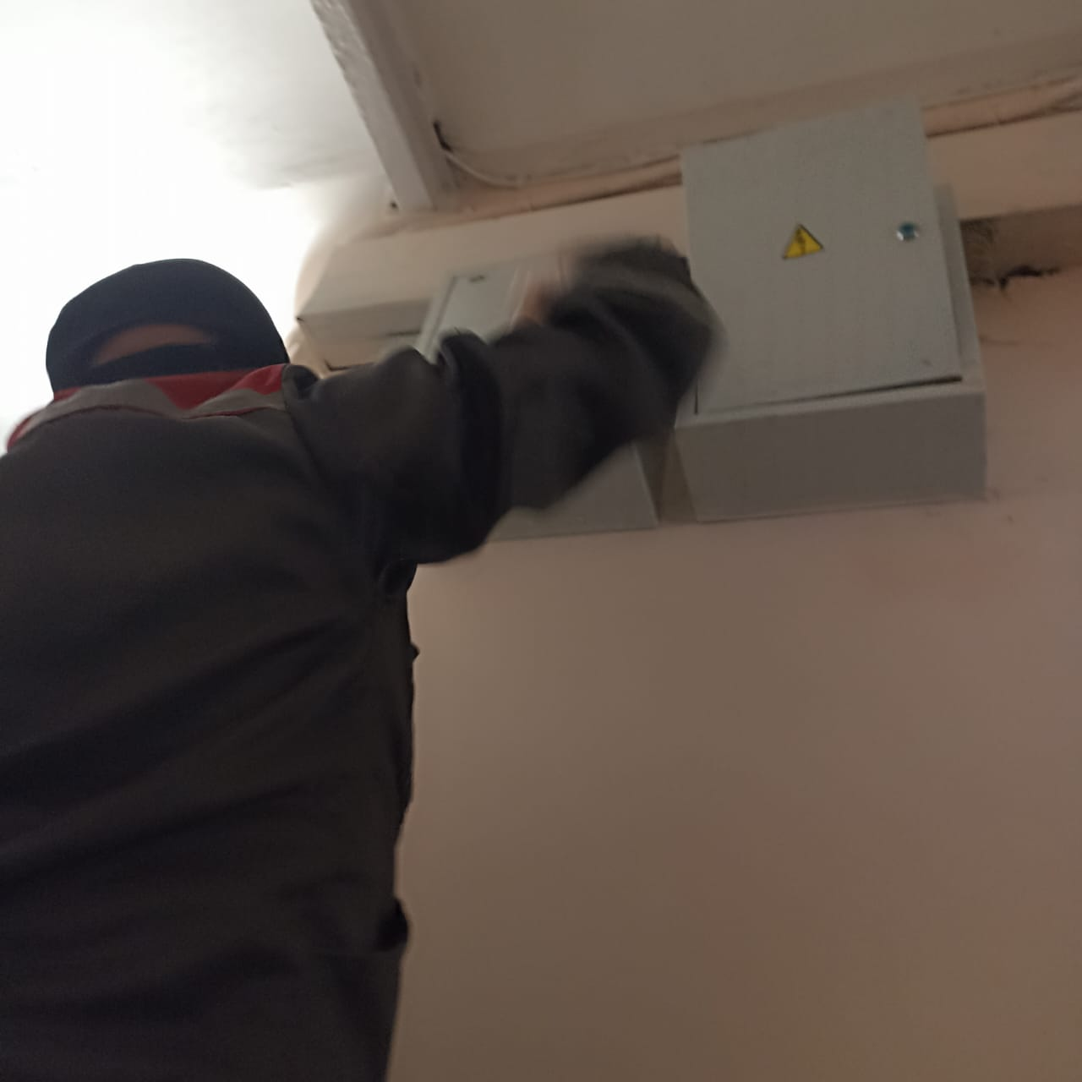
Текущий ремонт Ремонт рщ в парадной №4 по ул. Заозёрная д.6

Slide 5
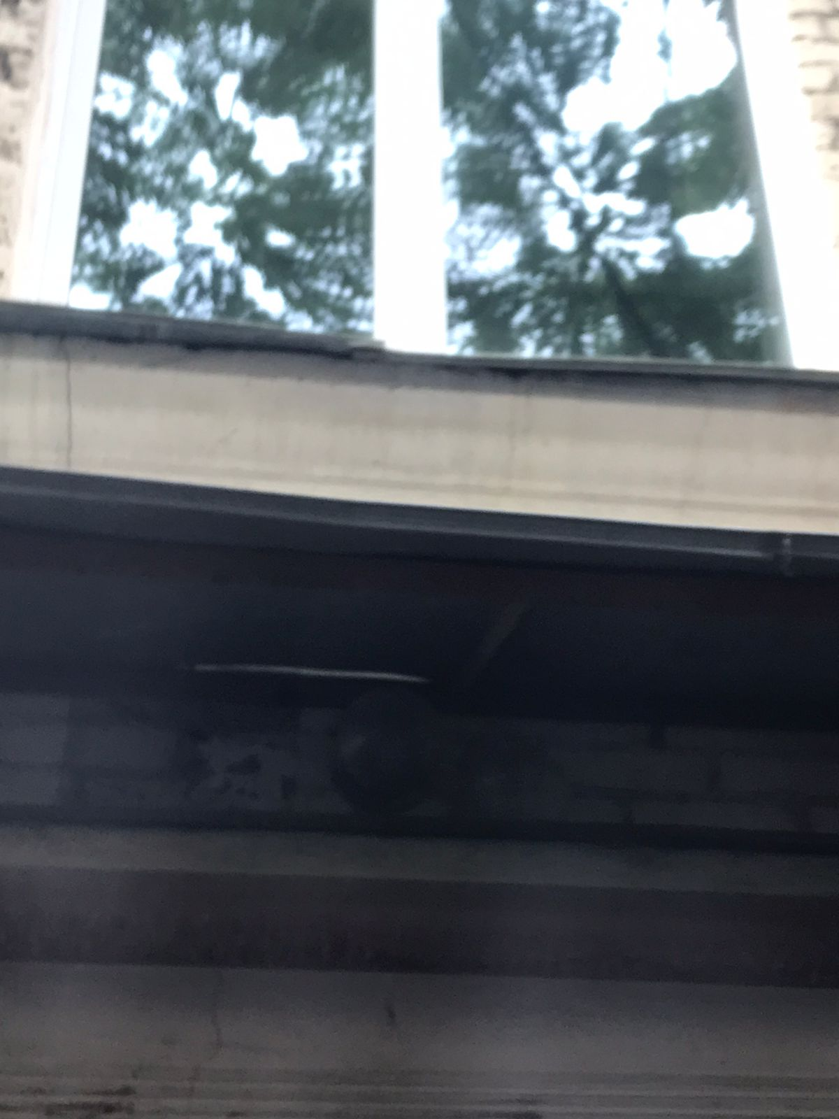
Текущий ремонт Ремонт козырька по ул. Типанова д. 3

Slide 6
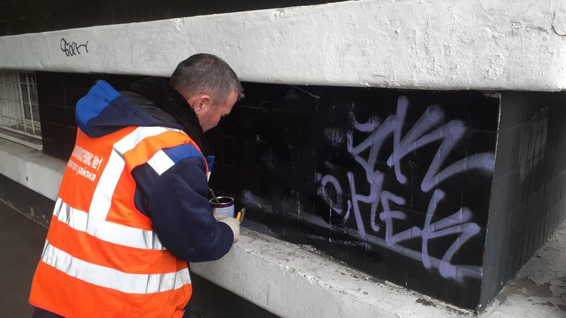
Текущий ремонт Закраска граффити по Московскому ш. д. 38

Slide 7
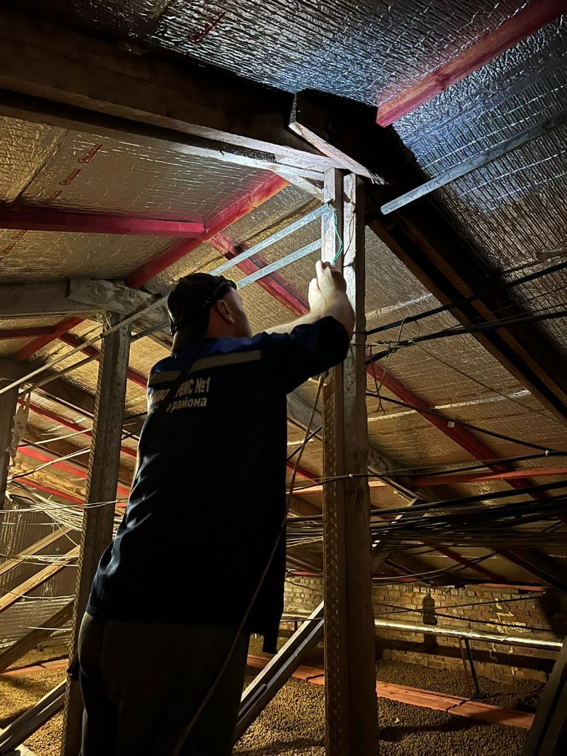
Текущий ремонт Установка розеток на чердаке по ул. Авиационная д.18

Slide 8
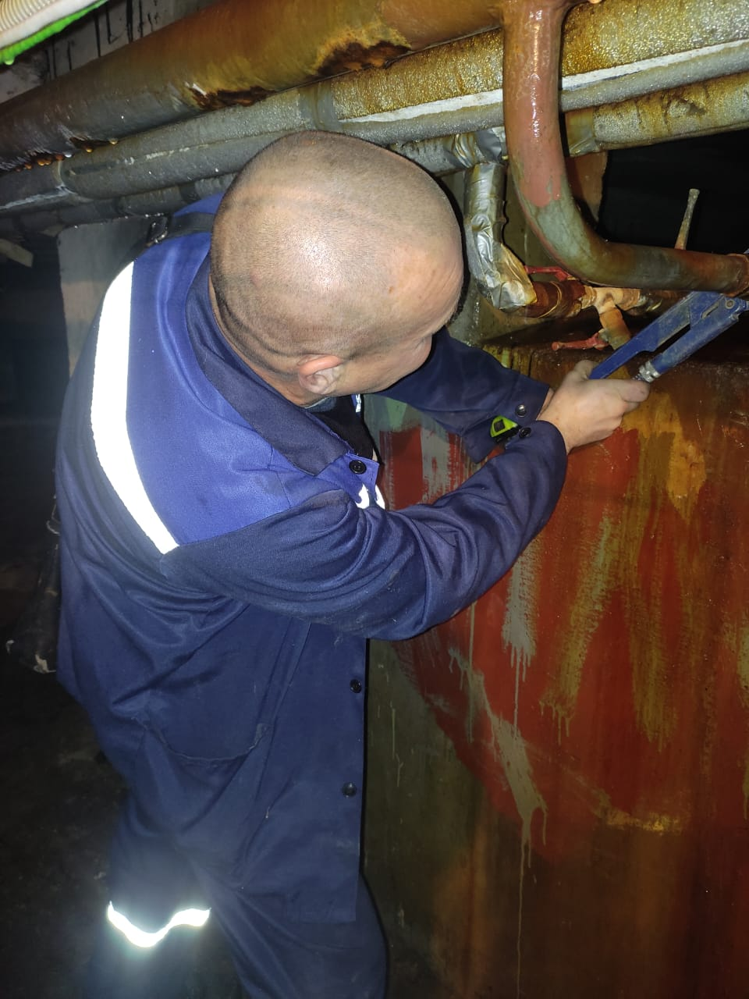
Текущий ремонт Замена сгона в подвале по пр.Космонавтов д.48, к.2

Slide 9
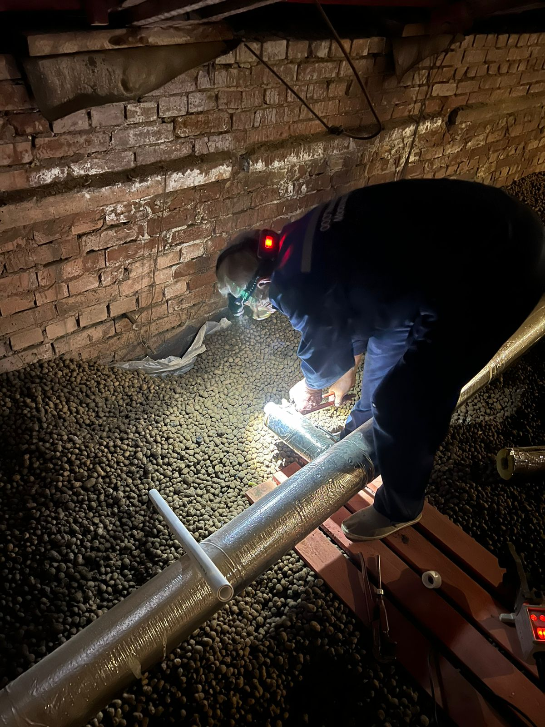
Текущий ремонт Замена участка трубы на чердаке по ул.Авиационная д.18

Slide 10
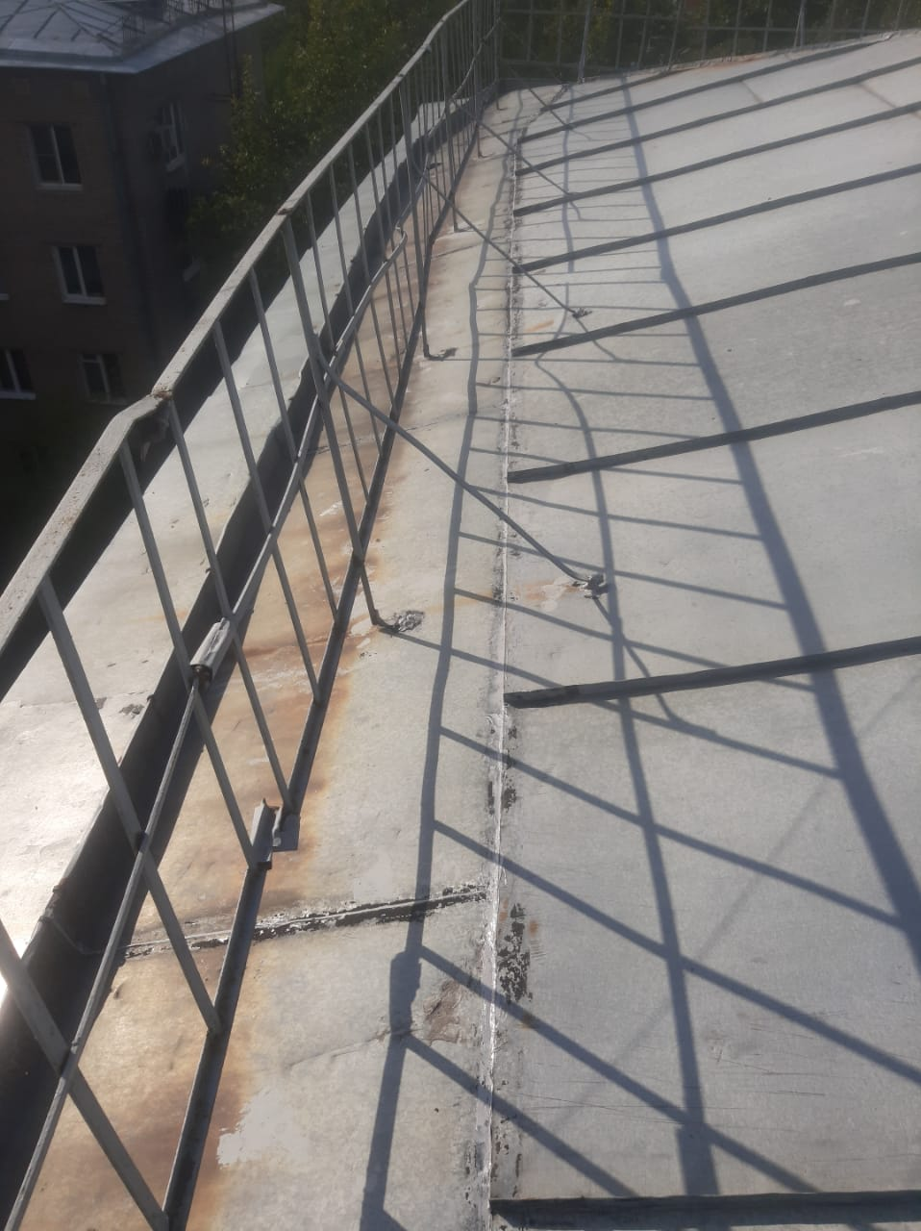
Текущий ремонт герметизация кровли по Московскому пр. д. 220, к. 2

Slide 11
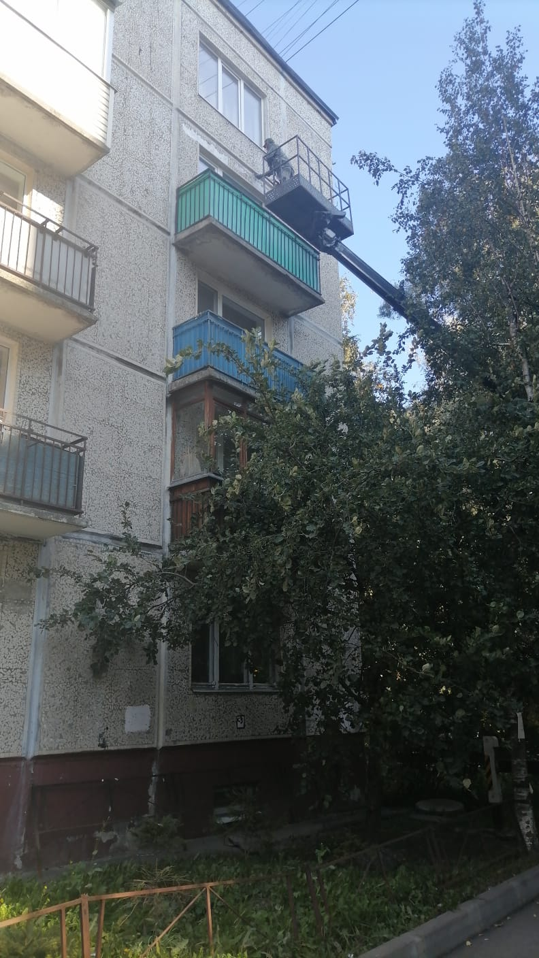
Текущий ремонт герметизация фасадных швов по пр. Космонавтов д.74

Slide 12
Содержание общего имущества Влажная уборка парадных
Смоленская д.1
Пулковская д.15
Пулковская д.2,к.1
Орджоникидзе д.17
Ленсовета д.87, к.1
Московский пр. д.64

Slide 13
Содержание общего имущества Влажная уборка парадных
Ю.Гагарина пр. д.18, к.4
Ю.Гагарина пр. д.20, к.2
Ю.Гагарина пр. д.26, к.1
Авиационная д.17
Авиационная д.15
Алтайская д.33

Slide 14
Содержание общего имущества Влажная уборка парадных
Витебский пр. д.71
Витебский пр. д.73
Космонавтов пр. д.48, к.2
Ленсовета д.47
Бассейная д.65
Киевская д.16

Slide 15
Содержание общего имущества Влажная уборка парадных
Ленсовета д.57
Московский пр. д.70
Московский пр. д.220
Орджоникидзе д.30
Смоленская д.23
Московское ш. д.10

Slide 16
Содержание общего имущества Влажная уборка парадных
Смоленская д.31/20
Типанова д.7
Пулковская д.2, к.1
Смоленская д.1
Пулковская д.15
Смоленская д.3/5

Slide 17
Содержание общего имущества Влажная уборка парадных
Ленсовета д.87, к.1
Орджоникидзе д.17
Витебский пр. д.47, к.1
Витебский пр. д.47, к.5
Витебский пр. д.61, к.4
Заозёрная д.6

Slide 18
Уборка придомовой территории
Авиационная д.11
Авиационная д.13
Авиационная д.40
Бассейная д.65
Бассейная д.67
Бассейная д.69

Slide 19
Уборка придомовой территории
Витебский пр. д.21, к.3
Витебский пр. д.19, к.2
Витебский пр. д.29, к.2
Витебский пр. д.31, к.1
Витебский пр. д.33, к.1
Витебский пр. д.41, к.3

Slide 20
Уборка придомовой территории
Витебский пр. д.65
Витебский пр. д.69
Ю.Гагарина пр. д.18, к.2
Ю.Гагарина пр. д.14, к.5
Ю.Гагарина пр. д.16, к.2
Ю.Гагарина пр. д.24, к.3

Slide 21
Уборка придомовой территории
Ю.Гагарина пр. д.25, к.5
Ю.Гагарина пр. д.26, к.5
Ю.Гагарина пр. д.26, к.6
Ю.Гагарина пр. д.26, к.7
Ю.Гагарина пр. д.26, к.8
Ю.Гагарина пр. д.29, к.4

Slide 22
Уборка придомовой территории
Киевская д.18
Космонавтов пр. д.18, к.1
Ю.Гагарина пр. д.29, к.5
Ю.Гагарина пр. д.29, к.6
Космонавтов пр. д.20, к.2
Космонавтов пр. д.64

Slide 23
Покос травы
Авиационная д.22
Витебский пр. д.63
Витебский пр. д.85
Ю.Гагарина пр. д.20, к.3
Типанова д.6
Ю.Гагарина пр. д.26, к.3

